Slide 1


Slide 2
Reconstrucción de secuencias de ADN
Materia: Estructuras de Datos y Algoritmos 2
Docente: Alberto Antonio Restrepo
Equipo: Alex Montoya Franco
José Orlando Rengifo Caicedo

Slide 3
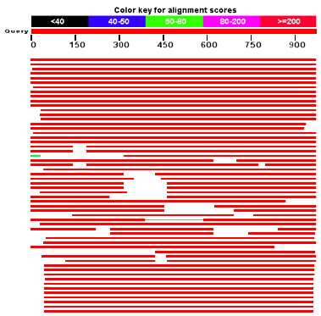
Algoritmos Analizados: BLAST

Slide 4
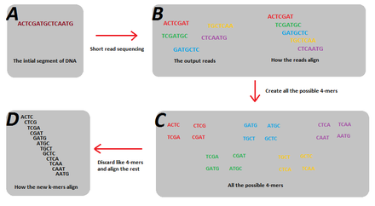
Algoritmos Analizados: K-Mers

Slide 5
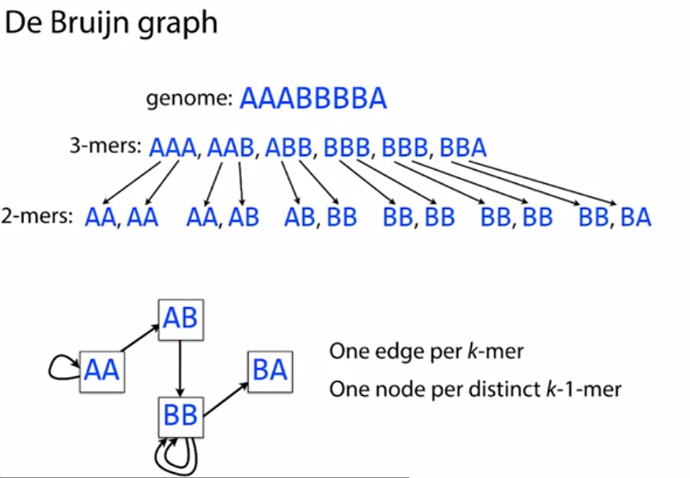
Algoritmos Analizados: Bruijn's graphs

Slide 6
Algoritmo Seleccionado
Variante del grafo de Bruijn
“Lista” de kmers-1 donde no hay nodos repetidos.
ABCDEFGHI kmer-4
ABC
BCD
CDE
DEF
EFG
FGI

Slide 7
Resultados
No es tan eficiente la creacion del grafo
Hay Perdida de informacion
Da problemas al recorrer el grafo recursivamente

Slide 8
Dificultades
Estudiar los nuevos terminos de biologia
Como hacer el codigo mas eficiente
Seleccionar el algoritmo que resuelve el problema

Slide 9
Trabajo Futuro
Sugerencias surgidas:
Claridad en los objetivos requeridos para la practica, es decir, el alcance de la misma.
las practicas de la materia deberían estar relacionadas con la solución del proyecto.

Slide 10
Complejidad

Slide 11
Referencias
[1] | V. A. a. B. F. Voight, «National Library of Medicine,» [En línea]. Available: https://www.ncbi.nlm.nih.gov/pmc/articles/PMC4811712/. [Last Accest:: 22 Mayo 2017].
[2] | National Library of Medicine, «National center for biotechnology information,» [En línea]. Available: https://blast.ncbi.nlm.nih.gov/Blast.cgi. [Last Accest: 22 Mayo 2017].
[3] | D. R. Z. a. E. Birney, «National Libary of Medicine,» [En línea]. Available: https://www.ncbi.nlm.nih.gov/pmc/articles/PMC2336801/. [Last Accest: 22 May 2017].

Slide 12
Reconstrucción de secuencias de ADN
¡Código!

Slide 13

GRACIAS

